Slide 1

UI 설계 및 명세서
EMRO Edu 모듈
소싱 그룹 관리
Version 2.0

Slide 2
사 용 권 한
고객사 Approval:
승인자 : (인) 일자 :
검토자 : (인) 일자 :
수행사 Approval:
승인자 : (인) 일자 :
검토자 : 김광섭 (인) 일자 :
제.개정 이력
2.0 | 9.1 기준으로 변경 | 김완섭 | 2018-02-07
1.0 | 신규 제정 | 김완섭 | 2017-03-13
버전 | 제.개정 내용 | 작성자 | 일자

Slide 3
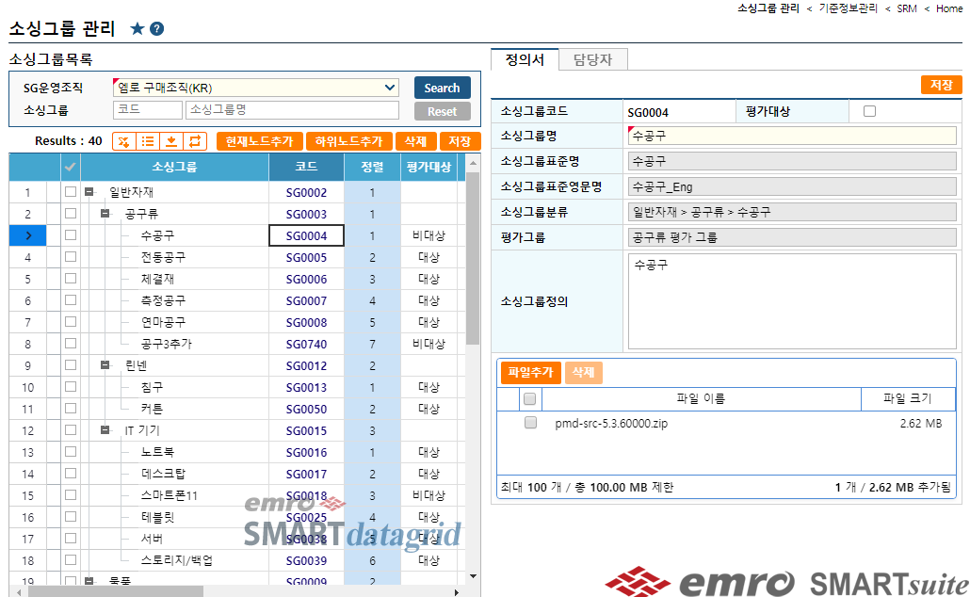
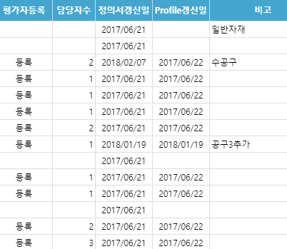
화면경로 | 과제 제출자 작성 | 사용자 | 평가 관리자
화면개요 | 신규 소싱그룹을 추가하거나 소싱그룹정보를 수정한다.
화 면 ID | UI-BID-0110 | 화면 명 | 소싱그룹 관리 | 주요 처리 사항
 |  |  |  | 주요 Event 조회 : SG 운영단위 별 소싱그룹 목록을 조회 코드선택 : 선택된 코드의 정의서, 담당자를 조회한다. (단, 소싱그룹 관리단위는 3레벨이며, 3레벨의 소싱그룹코드 클릭 시에만 담당자 목록을 조회 , 수정할 수 있다. 1,2 레벨은 소싱그룹 정의서 정보 만 수정 가능) 현재노드추가 : 선택된 데이터를 기준으로 현재 레벨에 신규 소싱그룹을 추가한다. (신규 추가 내역은 우측 정의서 탭의 소싱그룹정보에서 입력한다.) 하위노드추가 : 선택된 데이터를 기준으로 하위 레벨에 신규 소싱그룹을 추가한다. (신규 추가 내역은 우측 정의서 탭의 소싱그룹정보에서 입력한다.) 삭제 : 선택된 소싱그룹을 삭제한다. 선택된 내역이 없을 경우 수행 할 수 없다. 저장 : 추가 된 소싱그룹목록을 저장한다. 변경 내역이 없을 경우에는 수행 할 수 없다. 저장 : 소싱그룹 정보의 신규 내역 혹은 변경 내역을 저장한다. 신규 혹은 소싱그룹정보를 조회 했을 경우에만 저장 할 수 있다. (목록에 등록 된 동일한 소싱그룹코드는 저장 될수 없다.)
df2
df1
1
7
3
4
5
6
2
dg1

Slide 4
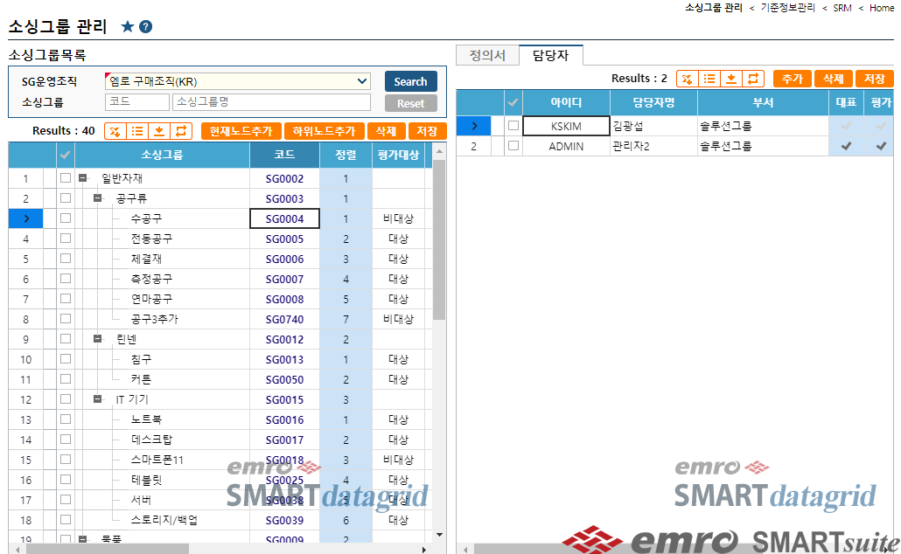
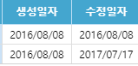
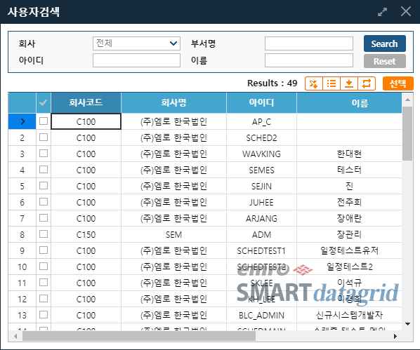
화면경로 | 과제 제출자 작성 | 사용자 | 평가 관리자
화면개요 | 소싱그룹별로 담당자를 추가/삭제하고, 대표담당자여부, 평가담당자여부를 지정한다.
화 면 ID | UI-BID-0110 | 화면 명 | 소싱그룹 관리 | 주요 처리 사항
 |  |  |  | 1. 주요 Event 코드선택 : 선택된 코드의 담당자를 조회한다. ( 단, 3레벨의 소싱그룹코드 클릭 시에만 담당자 목록을 조회 , 수정할 수 있다.) 추가 : 사용자 검색 팝업을 표시한다. 삭제 : 선택된 담당자를 삭제한다. 선택된 내역이 없을 경우 삭제 할 수 없다. 저장 : 담당자 변경정보를 저장한다. 변경된 내역일 없을 경우 수행 할 수 없다. 조회 : 조회조건에 맞는 사용자 목록을 조회 한다. (user.xml -> id=“findListUser” 쿼리 활용) 선택 : 선택된 사용자를 담당자 그리드에 추가한다. (이미 존재하는 사용자를 추가할 경우 중복 된 사용자는 제외하고 추가한다. 이때 추가된 사용자 및 중복된 사용자의 수를 표기해준다. )
2
3
4
1
dg2
df3
5
6
dg3

Slide 5
화면경로 | 과제 제출자 작성 | 사용자
화면개요 | 신규 소싱그룹을 추가하거나 소싱그룹정보를 수정한다. (소싱그룹관리)
UI Field 및 속성
그룹 | Field 명 | Bind 명 | Type | Data Type | 필수 | 정렬 | Description
df1 | SG운영조직 | oper_org_cd | combo box | Object | Y | L | url : findListOperOrgByUser.do body : ‘GO’ display-field : org_nm value-field : oper_org_cd
df1 | 소싱그룹 (코드) | sg_cd | Text | String | N | L
df1 | 소싱그룹 (명) | sg_nm | Text | String | N | L
dg1 | 소싱그룹 | sg_nm | Text | String | N | L
dg1 | 코드 | sg_cd | Text | String | N | C
dg1 | 정렬 | sort_ord | Text | Number | N | C
dg1 | 평가대상 | eval_targ_yn | Text | String | N | C | 공통코드 : R012
dg1 | 평가자등록 | evaltr_yn | Text | String | N | C | 공통코드 : R013
dg1 | 담당자 수 | cntr_cnt | Text | Number | N | R
dg1 | 정의서갱신일 | mod_dt | Text | Date | N | C | YYYY/MM/DD
dg1 | Profile갱신일 | prof_mod_dt | Text | Date | N | C | YYYY/MM/DD
dg1 | 비고 | rem | Text | String | N | L
df2 | 소싱그룹코드 | sg_cd | Text | String | Y | L | 신규 일 경우 수정가능
df2 | 평가대상 | eval_targ_yn | check box | Object | N | L | 신규/수정 일 경우 수정가능
df2 | 소싱그룹명 | sg_oper_nm | Text | String | Y | L | 신규/수정 일 경우 수정가능
df2 | 소싱그룹표준명 | sg_std_nm | Text | String | N | L | readOnly=‘true’
df2 | 소싱그룹표준영문명 | sg_std_en_nm | Text | String | N | L | readOnly=‘true’
df2 | 소싱그룹분류 | sg_path | Text | String | N | L | read only ( 신규 일경우 보이지 않는다. )
df2 | 평가그룹 | eg_nm | Text | String | N | L
df2 | 소싱그룹정의 | rem | Text | String | N | L | 신규/수정 일 경우 수정가능
df2 | 첨부파일 그룹번호 | att_no | cc-upload | Object | N | L

Slide 6
화면경로 | 과제 제출자 작성 | 사용자
화면개요 | 소싱그룹별로 담당자를 추가/삭제하고, 대표담당자여부, 평가담당자여부를 지정한다. (담당자)
UI Field 및 속성
그룹 | Field 명 | Bind 명 | Type | Data Type | 필수 | 정렬 | Description
dg2 | 아이디 | chr_id | Text | String | Y | C
dg2 | 담당자명 | chr_nm | Text | String | N | L
dg2 | 부서 | dept_nm | Text | String | N | L
dg2 | 대표 | rep_yn | check box | String | N | C | Y/N으로 저장 한다. 대표담당자는 그룹별 한명만 지정가능하다.
dg2 | 평가 | evaltr_yn | check box | String | N | C | Y/N으로 저장 한다.
dg2 | 생성일자 | reg_dt | Text | Date | N | C | YYYY/MM/DD
dg2 | 수정일자 | mod_dt | Text | Date | N | C | YYYY/MM/DD
df3 | 회사 | comp_cd | Text | Date | N | L | getAllCompanyList.do 호출하여 코드성 데이터로 관리
df3 | 부서명 | dept_nm | Text | Date | N | L
df3 | 아이디 | usr_id | Text | String | N | L
df3 | 이름 | usr_nm | Text | String | N | L
dg3 | 회사코드 | comp_cd | Text | String | Y | L
dg3 | 회사명 | comp_nm | Text | String | N | L
dg3 | 아이디 | usr_id | Text | String | N | L
dg3 | 이름 | usr_nm | Text | String | N | L
dg3 | 부서코드 | dept_cd | Text | String | N | L
dg3 | 부서명 | dept_nm | Text | String | N | L

Slide 7
화면경로 | 과제 제출자 작성 | 사용자
화면개요
UI Source 정보
UI Source Path | Description
과제 제출자 작성
관련 DB Table 정보
Table Name | R( Read) | C( Create) | U(Update) | D ( Delete ) | Description
ESKRQHD | ○ | ○ | ○ | ○ | 입찰공고헤더
ESKRQDT | ○ | ○ | ○ | ○ | 입찰공고디테일(품목)
과제 제출자 작성

Slide 8
화면경로 | 과제 제출자 작성 | 사용자
화면개요
Event | Controller Method | Processing Logic (처리로직)
 | ServiceImpl Method
 | SQL ID
1. 조회 (Btn) | publicpro.bid.BidController.searchBid() | 관련테이블 : ESKRQHD, ESKRQDT, ESKBDTM 위 테이블 기준으로 본인의 구매그룹의 공고내역만 조회한다.
 | publicpro.bid.BidService.searchBid(Map)
 | resources/smartsuit/mappers/publicpro/rfx.xml searchRfxList
과제 제출자 작성

